Slide 1
Дети - герои блокады Ленинграда

Slide 2
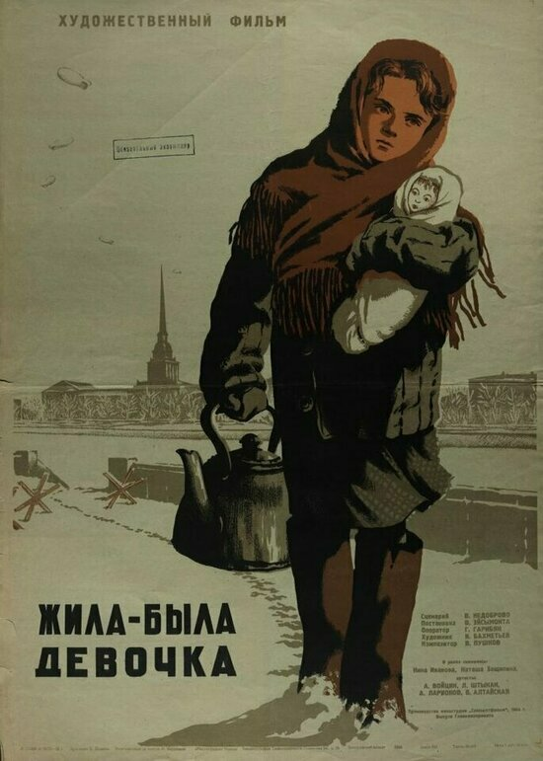
Вечная память –детям блокады
Юра Булатов, Лида Положенская, Тамара Немыгина, Лёня Голиков, Саша Кондратьев, Нина Куковерова, Миша Тихомиров и другие юные ленинградцы, чьи имена забыты были такими же детьми, как и мы. Но на их долю выпало совсем другое детство. Они узнали боль, горе и тяжкий труд совсем рано. И выросли тоже рано. Юрий Воронов, поэт, переживший блокаду Ленинграда говорил, что дети боролись за родной город наравне со взрослыми.

Slide 3
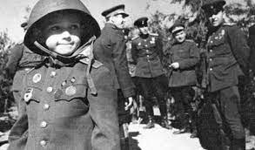
Юра Булатов
Юный ленинградец рыл окопы под Петергофом. Ученик седьмого класса трудился со взрослыми наравне. Спал по несколько часов в сутки где придется. Бывало и под открытым небом. Юре, как и сотням других детей блокады, пришлось совершать слишком много взрослых дел. О том, что детство прошло, он понял уже в начале войны.

Slide 4
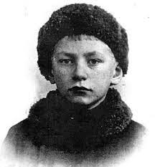
Миша Тихомиров
В сентябре 1941-го немецкая авиация начала засыпать Ленинград зажигательными бомбами. Пятнадцатилетний Миша возглавил противопожарное звено. По сигналу ребята занимали свои позиции на чердаках и крышах. После очередного пожара они увидели, что волосы у Миши стали белыми, словно припудренными известью. Но это была не известь, а седина.

Slide 5
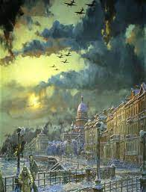
Несмотря ни на что, дети продолжали учиться. Уроки проходили в бомбоубежище. В феврале 1942 года Миша написал: "Трудно выдержать этот месяц, но нужно надеяться...". Это последняя запись в его дневнике. Миша Тихомиров погиб в марте 1942 года, во время артобстрела. В него попал осколок снаряда

Slide 6
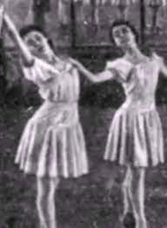
Балерины
Лида Положенская и Тамара Немыгина каждое воскресенье проходили долгий и опасный путь по замерзшей Неве к миноносцу "Строгий". Им было далеко до профессионалов — всего лишь ученицы балетной школы. Но лишь только завидев их, сигнальщик на мостике кричал: "Балерины пришли!", и матросы выбегали им навстречу. Лида пела, Тамара аккомпанировала ей на гармошке. А моряки слушали и понимали: если эти истощенные от голода девочки находят в себе силы прийти и выступить перед ними, то они должны победить врага во что бы то ни стало!

Slide 7
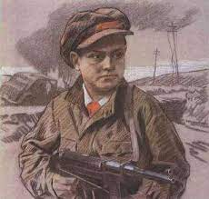
Лёня Голиков
Родился 17 июня 1926 года в деревне Лукино Новгородской области. Когда его родное село захватили немцы, он ушёл в партизанский отряд. Ходил в разведку, приносил в отряд важные сведения, не раз вступал в неравный бой с врагом. Всего им уничтожено: 78 немцев, 2 железнодорожных и 12 шоссейных мостов, 2 продовольственно-фуражных склада и 10 автомашин с боеприпасами. Лёня сопровождал обоз с продовольствием (250 подвод) в блокадный Ленинград.

Slide 8
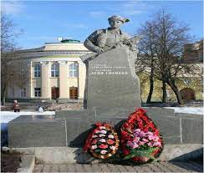
Лёня погиб в неравном бою 24 января 1943 г. в селе Острая Лука Псковской области. Ему установлены памятники в 3 городах: Тольятти, Евпатория, Великом Новгороде. В его честь называют улицы и проводят выставке на военную тематику

Slide 9

Юта Бондаровская
С осени 1941 года была связной в 6-й
Ленинградской партизанской бригаде, затем
разведчицей. Переодевшись мальчишкой-
нищим, собирала по деревням сведения: где
находится штаб фашистов, как охраняется,
сколько пулемётов. Когда в отряд пришло
сообщение, что блокада Ленинграда прорвана,
Юта радовалась больше всех. Юта
Бондаровская погибла в одном из боёв в
феврале 1944 года на территории Эстонии, на
хуторе Роостове.

Slide 10
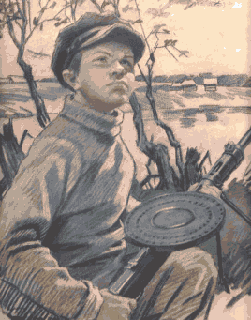
Саша Кондратьев
Помогал укрывать раненных красноармейцев. Собирал
трофейное оружие, мины, а позднее отец Саши
переправлял всё это в партизанский отряд.
Неподалеку от деревни, где жил Саша располагался
вражеский аэродром, с которого взлетали самолёты
противника.
Однажды, укрывшись поблизости к аэродрому с
трофейным ручным пулемётом в руках, Саша ждал
появления вражеских самолётов…
Когда немецкий «мессершмитт» набирая высоту, стал
подниматься в воздух, Саша в упор расстрелял его
пулемётными очередями. Самолет рухнул за лесом.
Саша был схвачен немцами и расстрелян.

Slide 11
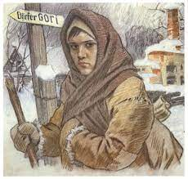
Нина Куковерова
Ленинградскую пионерку Нину Куковерову Великая
Отечественная война застала в деревушке Нечеперть.
Как только в деревню вошел враг, Нина начала
помогать партизанам. А потом и совсем ушла к
партизанам в лес, и стала разведчицей. Однажды ее
послали в деревню Горы, где расположился
карательный отряд врага. Нина притворилась
нищенкой - попрошайкой, вошла в деревню и все
подробно разглядела: где штаб, где арсенал, склад
горючего. А ночью партизанский отряд разгромил
фашистов, Нина указывала командиру всё, что
высмотрела днем. Много славных боевых дел
совершила девочка, но однажды ушла в разведку и не
вернулась...

Slide 12
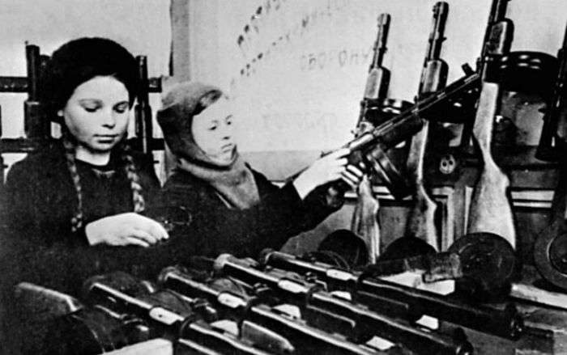
80 лет назад Ленинград бы
освобожден от блокады, которая
длилась почти 900 дней. В
сентябре 1941 года в городе
находилось около 400 тысяч детей.
Немногие из них дожили до
салюта, который был произведен
27 января 1944-го. Но каждый внёс
вклад в то, чтобы этот салют был
запущен.

Slide 13
Используемая литература
• https://homsk.com/martin/deti-geroi-blokadnogo-leningrada-o-
kotorykh-malo-kto-pomnit
• https://www.surwiki.admsurgut.ru

